Slide 1

«NUEVAS HERRAMIENTAS Y GEOINFORMACIÓN DISPONIBLES EN ECUADOR PARA LA GESTIÓN TERRITORIAL URBANA Y RURAL»

Slide 2
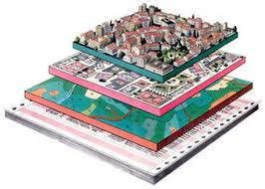


GESTIÓN DEL TERRITORIO
Información
GESTIÓN
RRHH
Tecnología

Slide 3

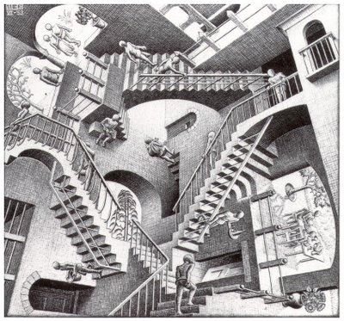
Cómo surge la NUEVA INFORMACIÓN?
Transitoria 17
Cartografía
Catastros
Constitución
Nueva Legislación
Nuevos objetivos
Analizan insumos
(incompletos, desactualizados, genéricos)
Prioridades y especificaciones
ANTES
NUEVA INFORMACIÓN

Slide 4
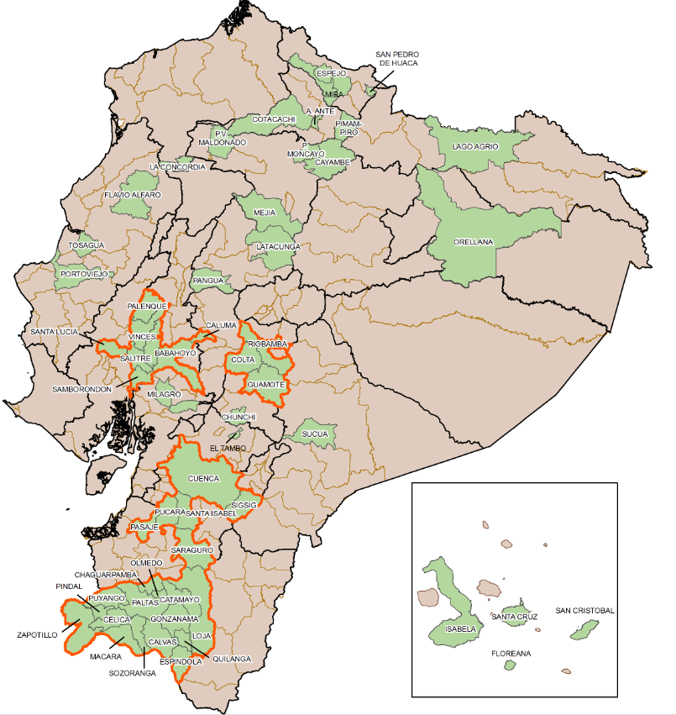
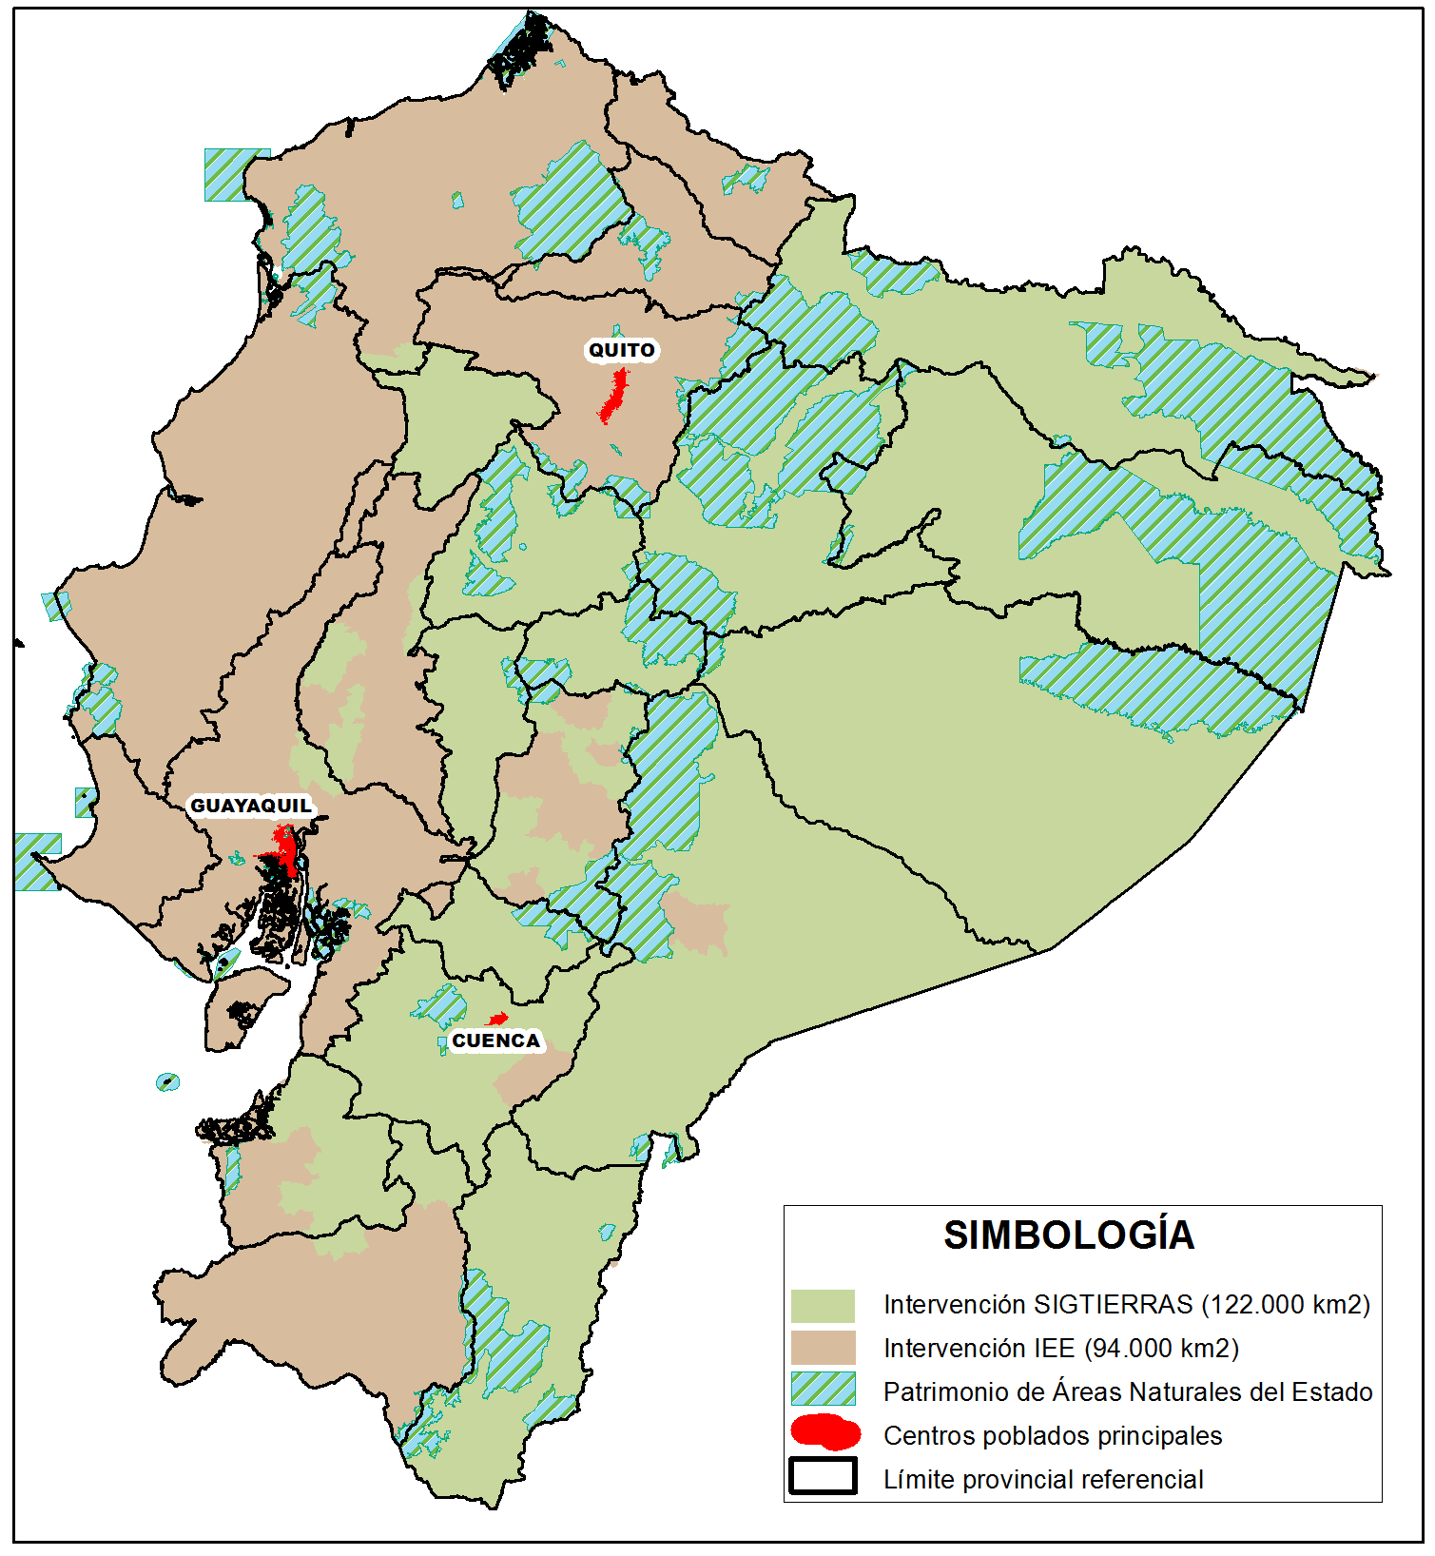
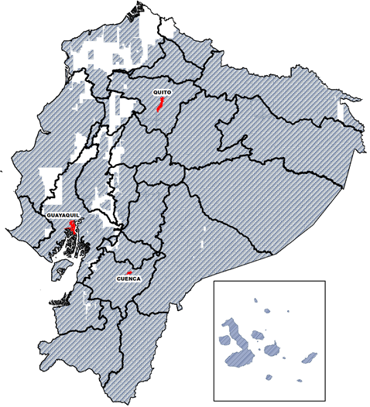
NUEVA INFORMACIÓN
Catastro Rural
57 cantones (25% Ecuador)
Cartografía Temática
Enfoque Agroproductivo
Ortofotografía y Modelo Digital del Terreno
225.500 Km2

Slide 5
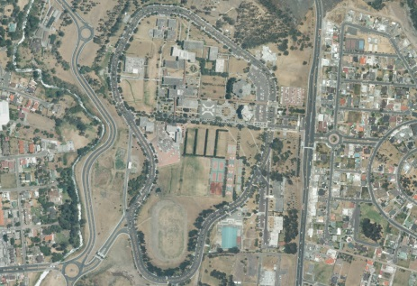
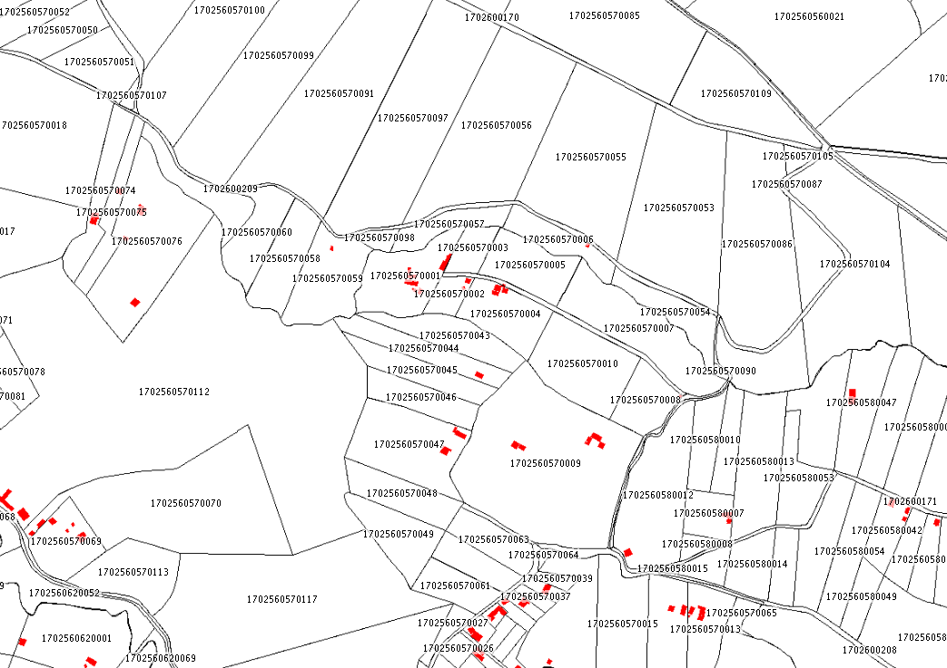
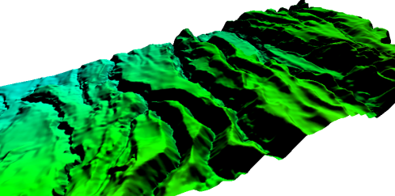
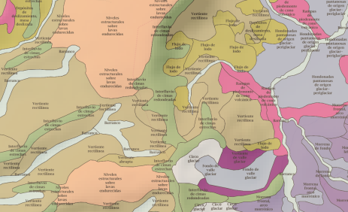

NUEVA INFORMACIÓN
Físico
Jurídico
Económico
Homogénea
Continua
Estable
Base Sólida
Interoperable
MULTIFINALITARIO

Slide 6



SINAT en planificación
MANEJO DE
BASES DE DATOS
MANEJO DE
CARTOGRAFÍA
HERRAMIENTAS
DE ANALISIS
ESPACIAL

Slide 7
SISTEMA NACIONAL DE ADMINISTRACIÓN
DE TIERRAS - SINAT
GADS (Gestión Territorio)
SINAT

Slide 8
Identificación Conflictos de Uso de la tierra en Azuay
Azuay: 810.000 Has
25% Vocación Productiva

Slide 9
Aplicaciones: Sub utilización de suelo (Azuay)
APTITUD | COBERTURA Y USO ACTUAL | Has. | %
AGROPECUARIA | Área urbana | 13.385 | 40
 | Cultivos permanentes | 6.160 | 18
 | Vegetación herbácea-arbustiva | 4.894 | 15
 | Actividades pecuarias | 8.331 | 25
 | Plantaciones forestales | 785 | 2
TOTAL |  | 33.555 | 100

Slide 10
Aplicaciones: Alta sobre utilización de suelo (Azuay)
VOCACIÓN | COBERTURA Y USO ACTUAL | Has. | %
GANADERA | Cultivos anuales - pasto cultivado | 40.988 | 18
FORESTAL | Cultivos anuales, semipermanentes, permanentes -Pasto cultivado/con presencia de árboles | 97.828 | 43
CONSERVACIÓN | Cultivos anuales, permanentes, semipermanentes - Pasto cultivado / con presencia de árboles - plantaciones forestales (producción) - Vegetación Arbustiva/Herbácea (pastoreo) | 89.760 | 39
TOTAL |  | 228.575 | 100

Slide 11
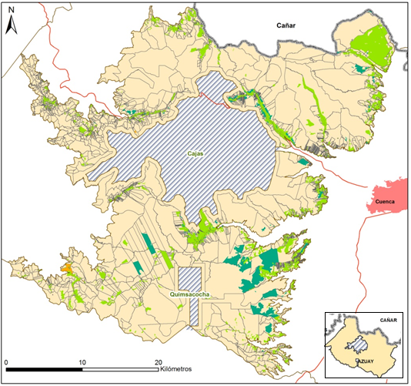
Evaluación de la Actividad Antrópica en el páramo del cantón Cuenca
34% Cuenca → 90.000 Has.
11% tiene uso Agropecuario → 10.000 Has. (2.900 predios)
97% Personas Naturales – 3% Personas Jurídicas
69% Título - 31% Posesión

Slide 12

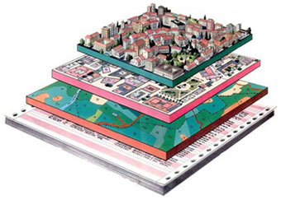
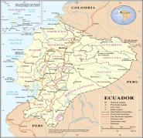
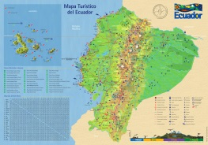
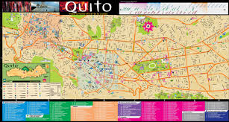
Las IDES: un nuevo paradigma
Filosofía: COMPARTIR
IDES
SIG
Mapas

Slide 13
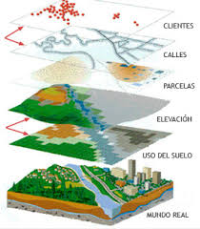





Las IDES: un nuevo paradigma
Datos
Metodologías
Servicios
INTERNET
IDES
Acuerdos
Estándares

Slide 14





Las IDE SIGTIERRAS: Centro Geomático Virtual
SERVICIOS
Visores Web
Descargas
Catálogo de datos
www.sigtierras.gob.ec
Capacitación

Slide 15
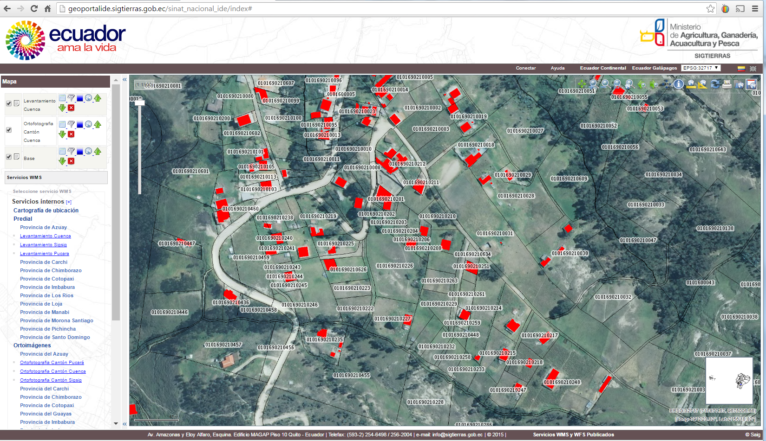
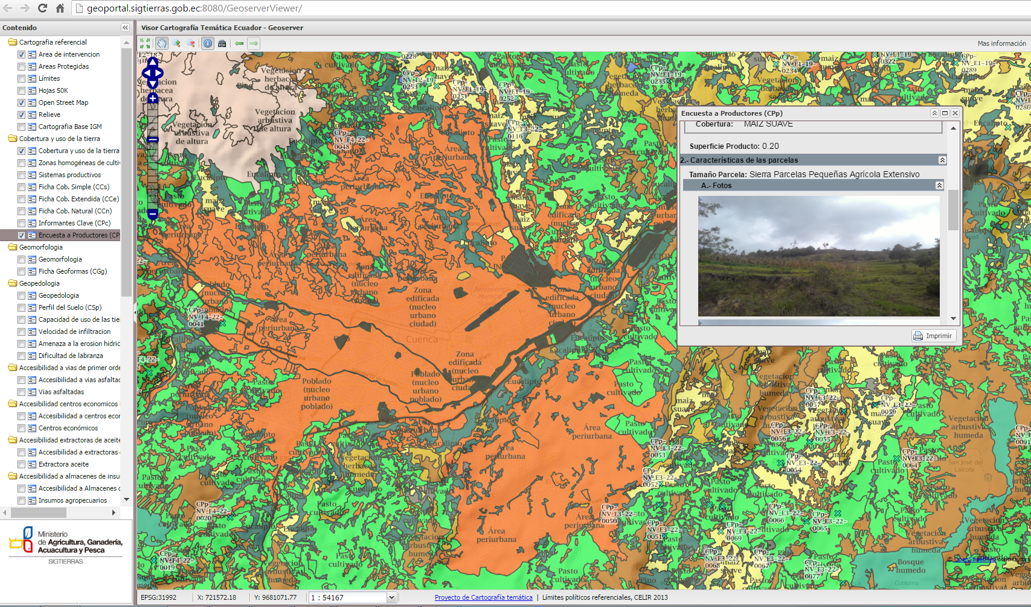
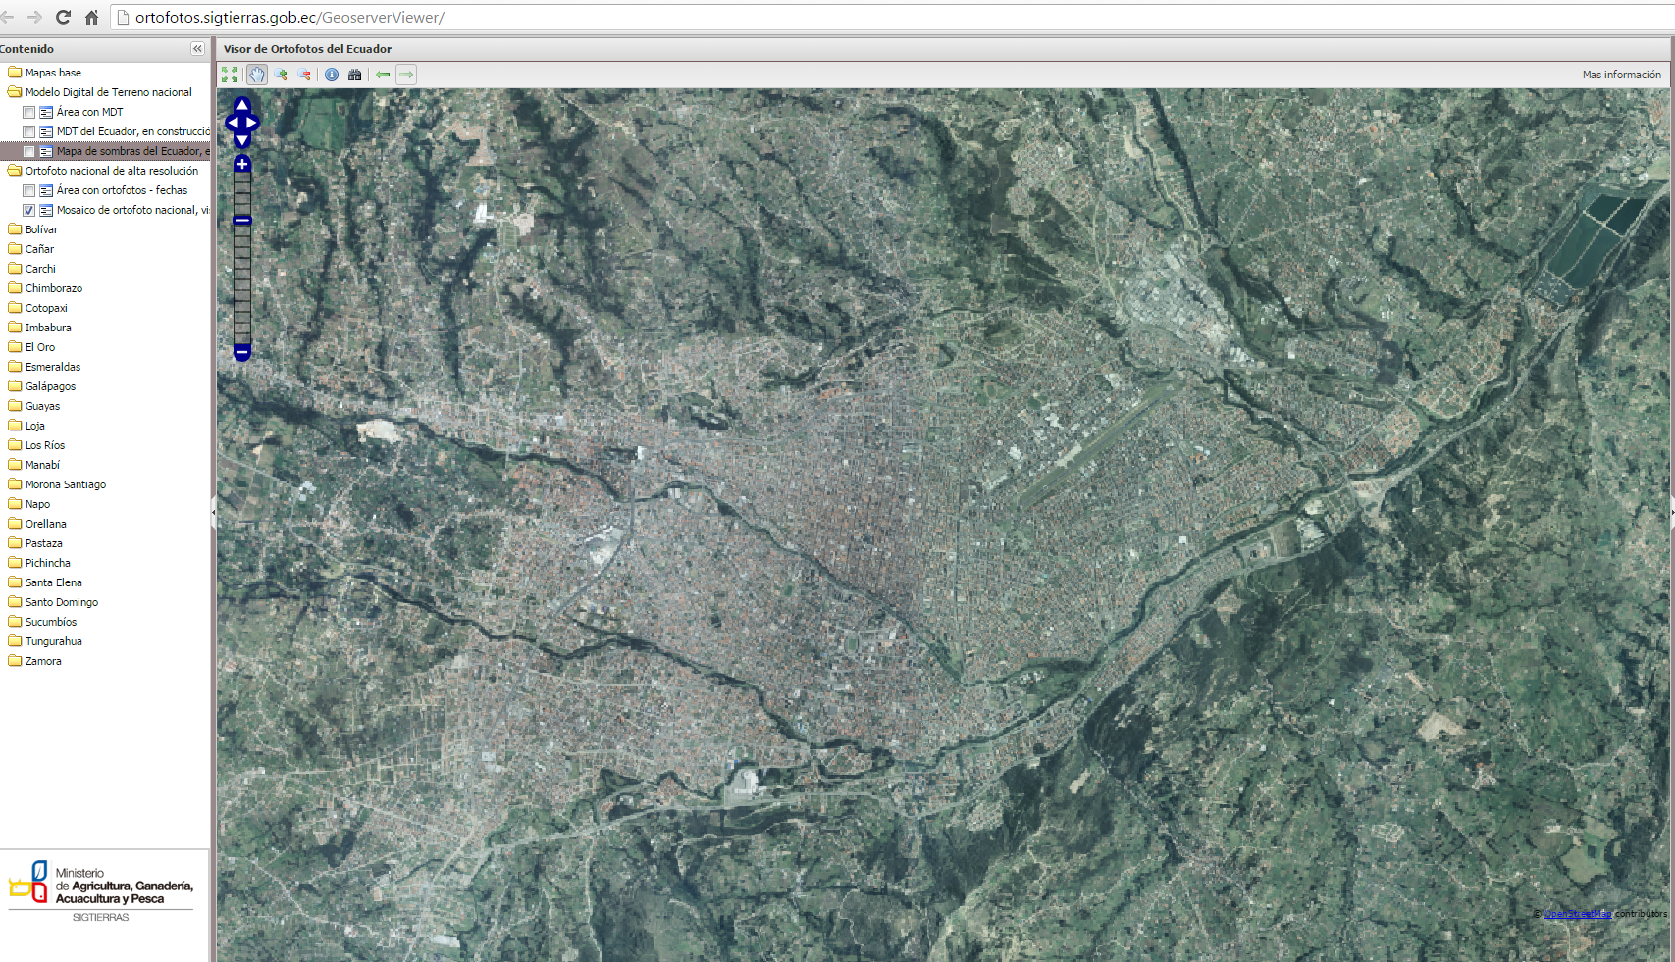
Centro Geomático Virtual: Visores Web - GEOPORTALES

Slide 16
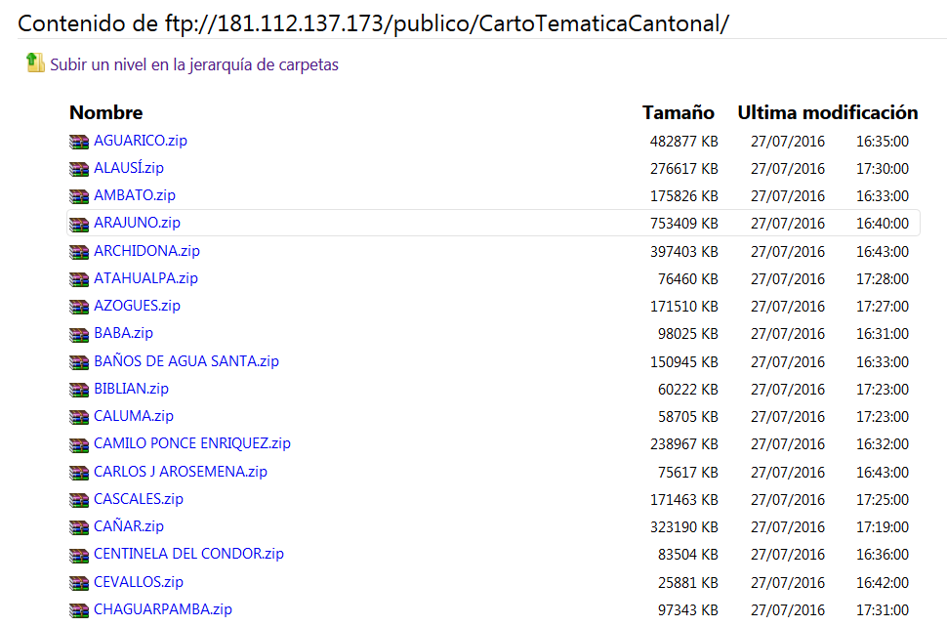
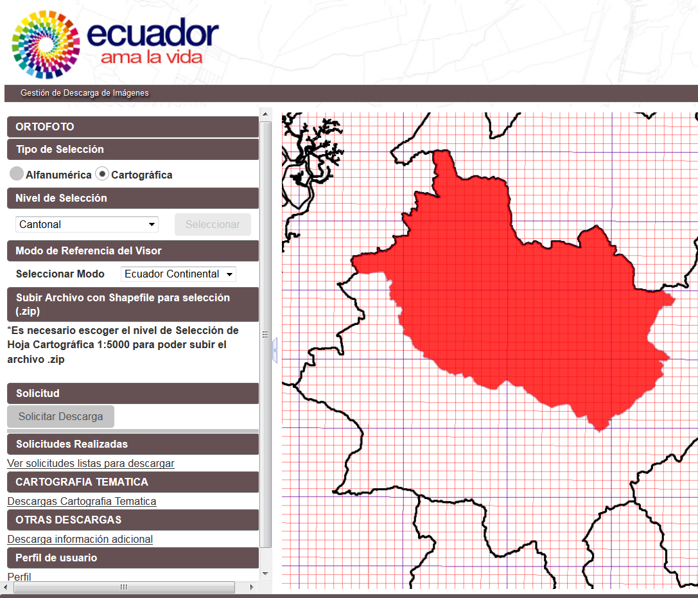
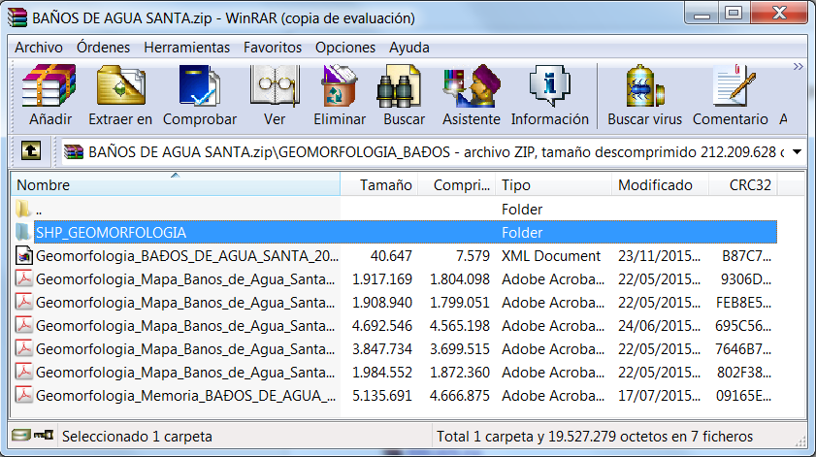
Centro Geomático Virtual: Descargas En línea

Slide 17
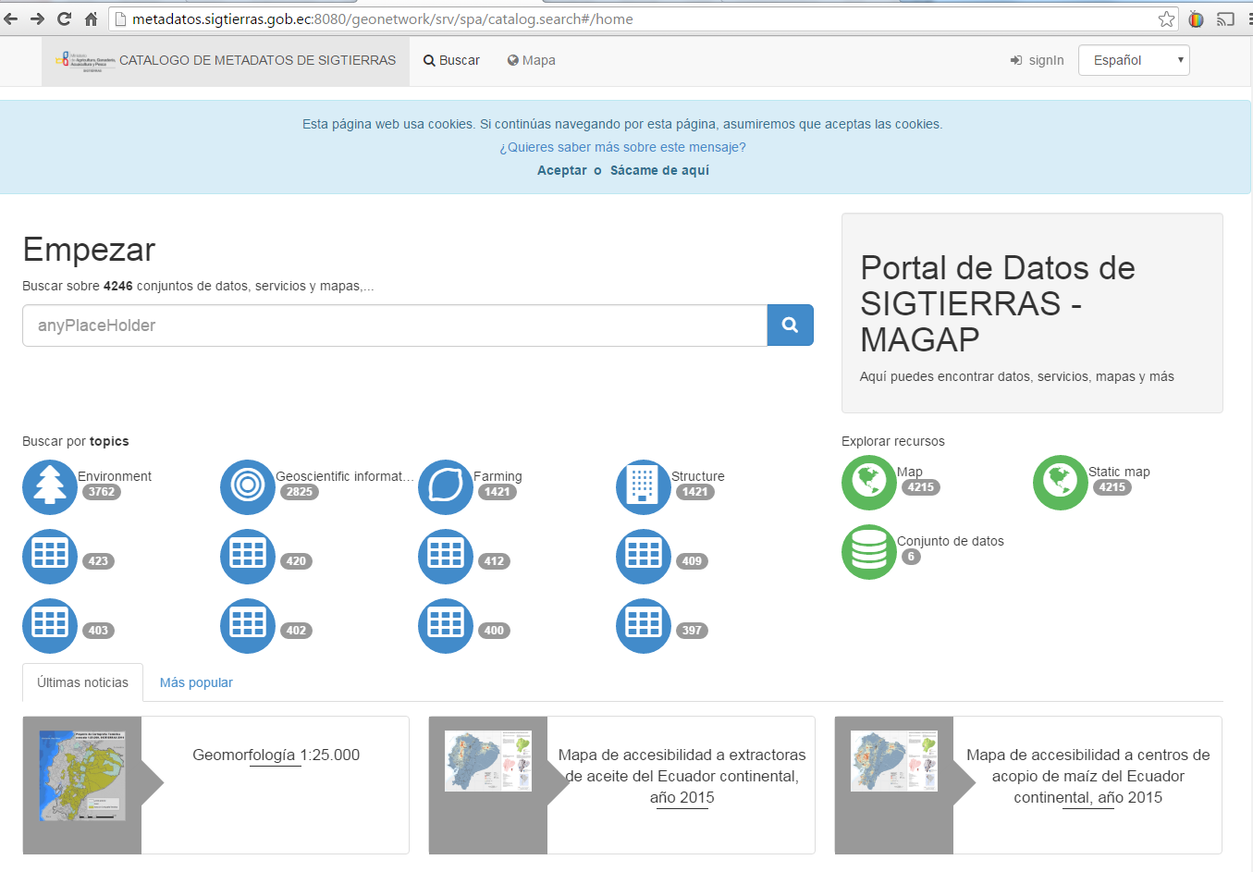
Centro Geomático Virtual: Catálogo de datos - Metadatos

Slide 18
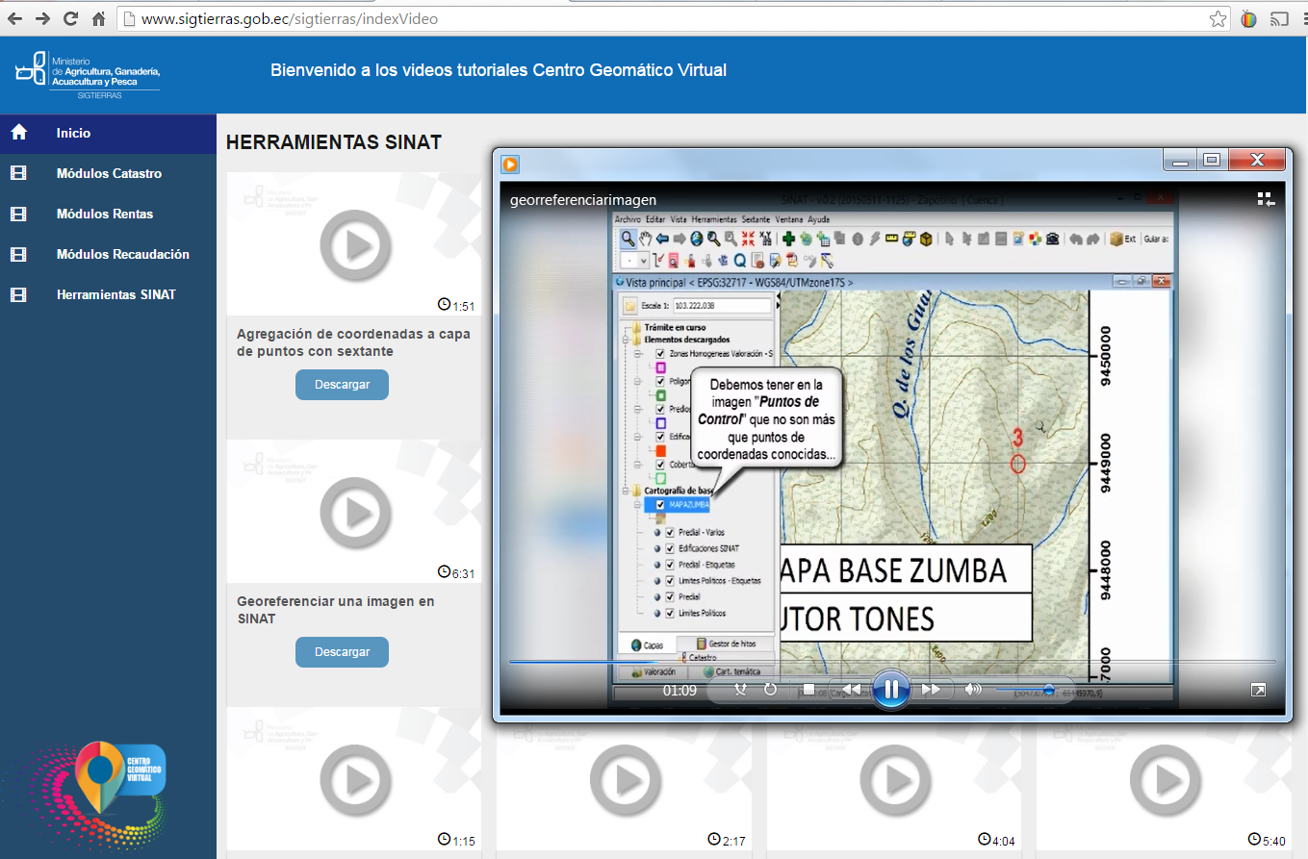
Centro Geomático Virtual: Capacitación - SINAT

Slide 19

CONCLUSIÓN
?
?
?
?
?
?
SINAT
CATASTRO
ORTOFOTO
CARTOGRAFÍA TEM.

Slide 20

CONCLUSIÓN

Slide 21
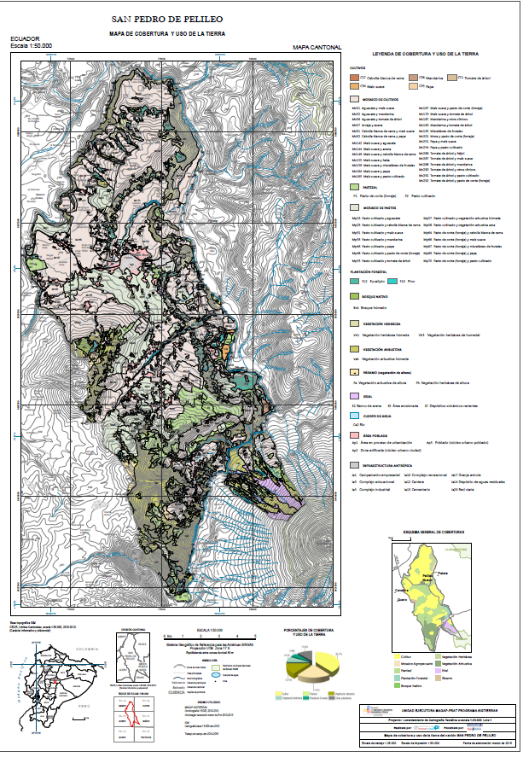
GRACIAS
Ing. José Duque M.
Jose.duque@sigtierras.gob.ec

